Slide 1
পৌরনীতি ও সু-শান ক্লাশে সবাইকে স্বাগতম

Slide 2
পরিচিতি
শ্রেণীঃ_ একাদশ,
পৌরনীতি ও সু-শাসন,
অধ্যায়ঃ প্রথম
বিষয়ঃ-পৌরনীতি ও সু-শাসন,
সময়ঃ ৫০ মিনিট,
তারিখঃ১০/04/202১
মোঃআজহারুল ইসলাম,
সহকারি অধ্যাপক,
জাংগালিয়া ইউনিয়ন স্কুল এন্ড কলেজ,
পাকুন্দিয়া, কিশোরগঞ্জ,
মোবাইল নং ০১৭১২৩৮৯৭৫২,

Slide 4
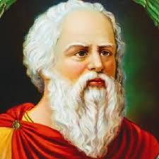
নীচের ছবিটি দেখে উত্তর দাও,
সর্বকালের সর্বশ্রেষ্ট জ্ঞানী রাষ্ট্রদার্শনিক সক্রেটিস,

Slide 5
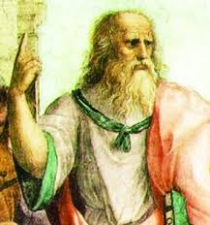
নীচের ছবিট দেখে উত্তর দাও,
দার্শনিক প্লোটো

Slide 6
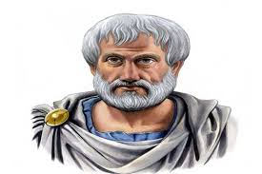
নীচের ছবিটি দেখ,
পৌরনীতি ও সু-শাসনের জনক, এ্যারিস্টিটল,

Slide 7
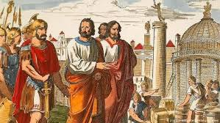
প্রাচীন গ্রিসের নগর-রাষ্ট্রের শাসকগণ

Slide 8
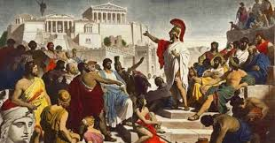
প্রাচীন গ্রিসের নগর-রাষ্ট্রের জনগন

Slide 9
প্রাকৃতিক সামাজিক পরিবেশ

Slide 10
পৌরনীতি ও সু-শাসন বিষয়ে অধ্য্যনরত শিক্ষার্থীরা,

Slide 11
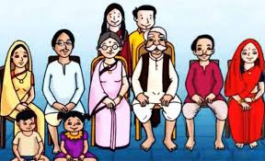
একটি সামাজিক পরিবার,

Slide 12
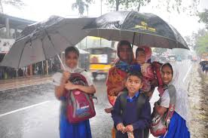
সমাজবদ্ধ ভাবে স্কুলে যাচ্ছে,

Slide 13
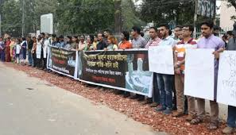
নাগরিকগন সামাজিকভাবে ঐক্যবদ্ধ হয়ে প্রতিবাদ করছে,

Slide 14
আজকের পাঠ উপস্থাপনঃ-
পৌরনীতির সংজ্ঞা, পরিধি ও বিষয়বস্তু এবং পাঠের প্রয়োজনীয়তা ইত্যাদি ?

Slide 15
শিখন ফলঃ-
এই পাঠের শেষে,
পৌরনীতি কি তা বলতে পারবে,
পৌরনীতির পরিধি ও বিষয়বস্তু কি তা ব্যাখ্যা করতে পারবে,
পৌরনীতি পাঠের প্রয়োজনীতা কি তা মূল্যায়ন করতে পারবে,?

Slide 16
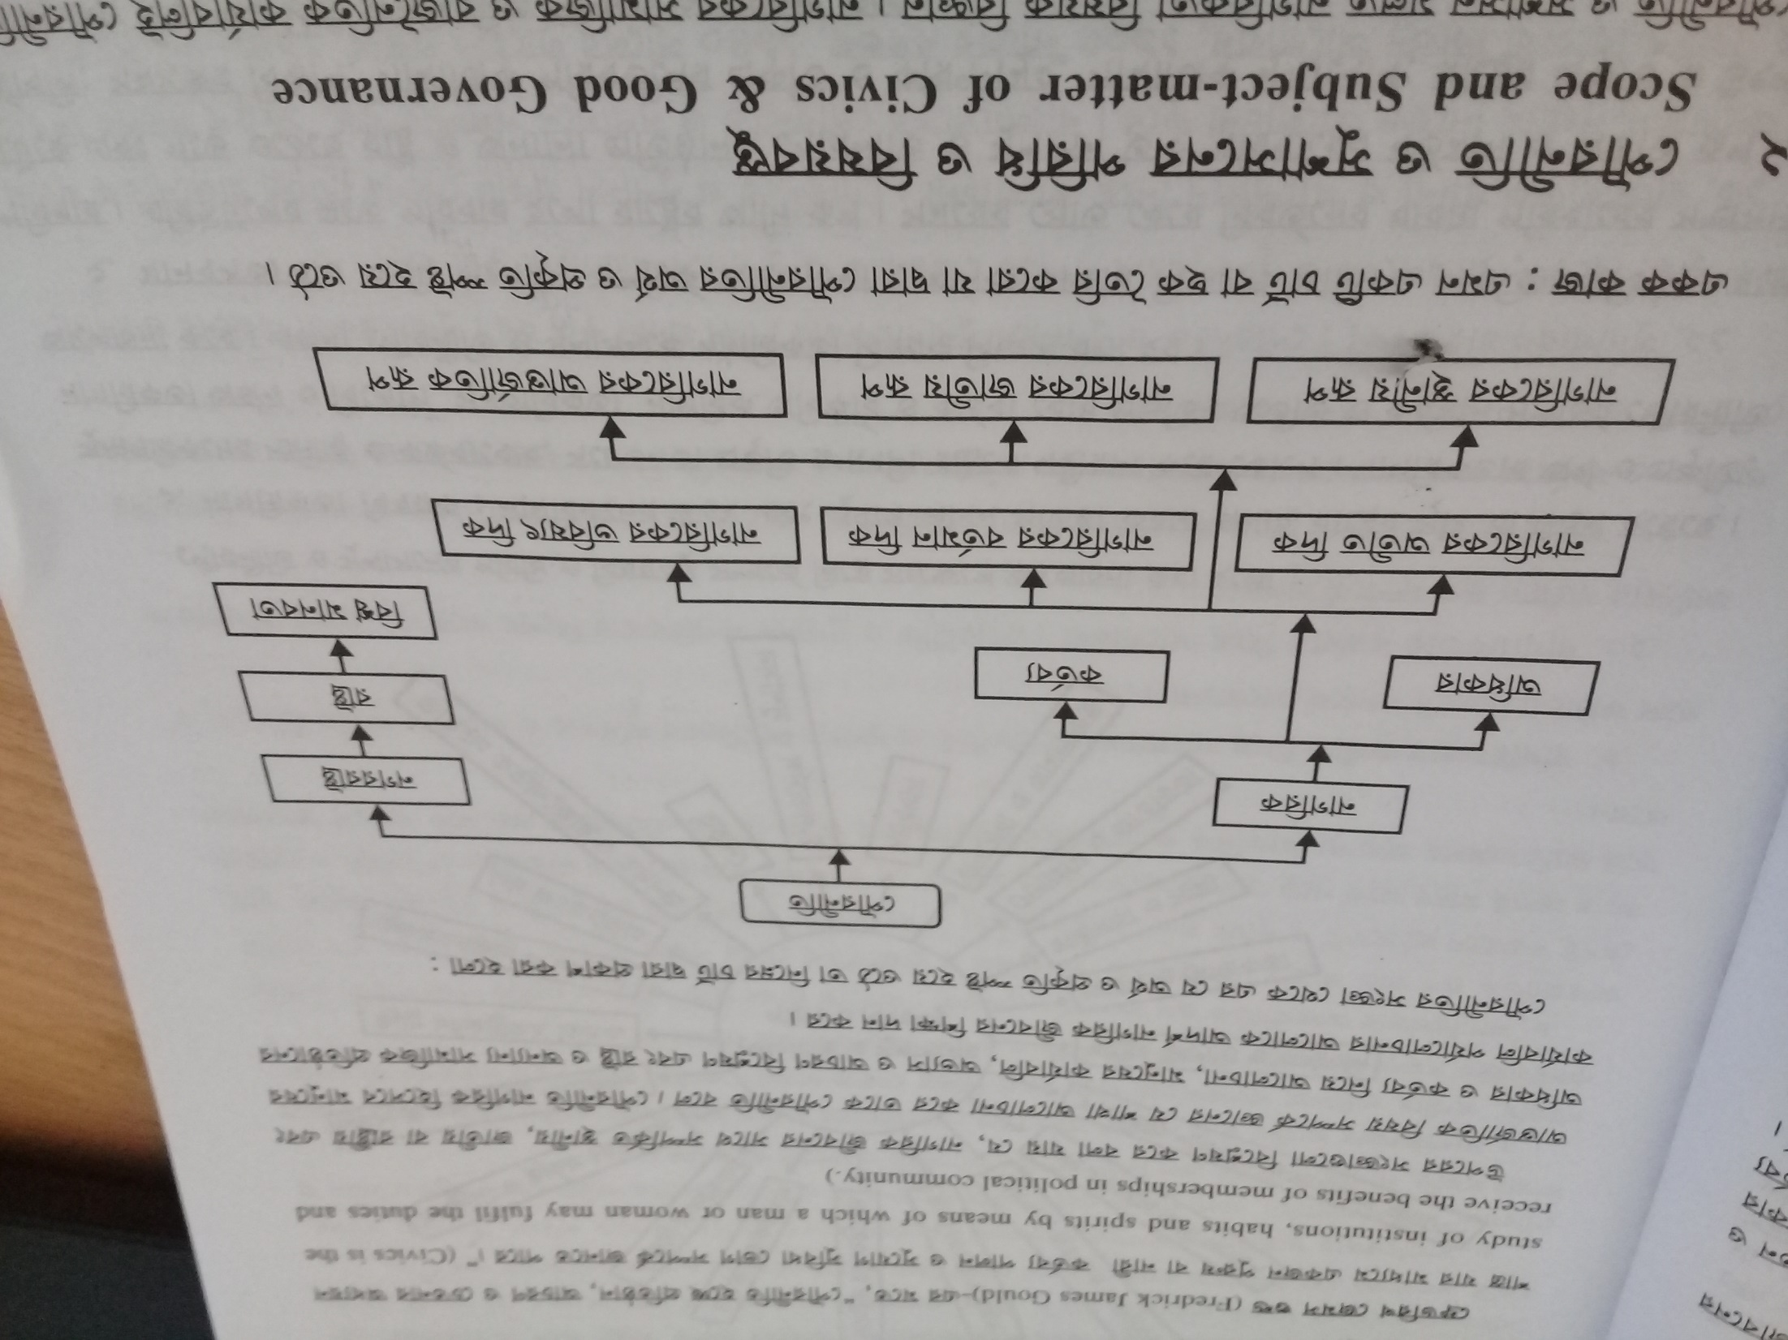

Slide 17
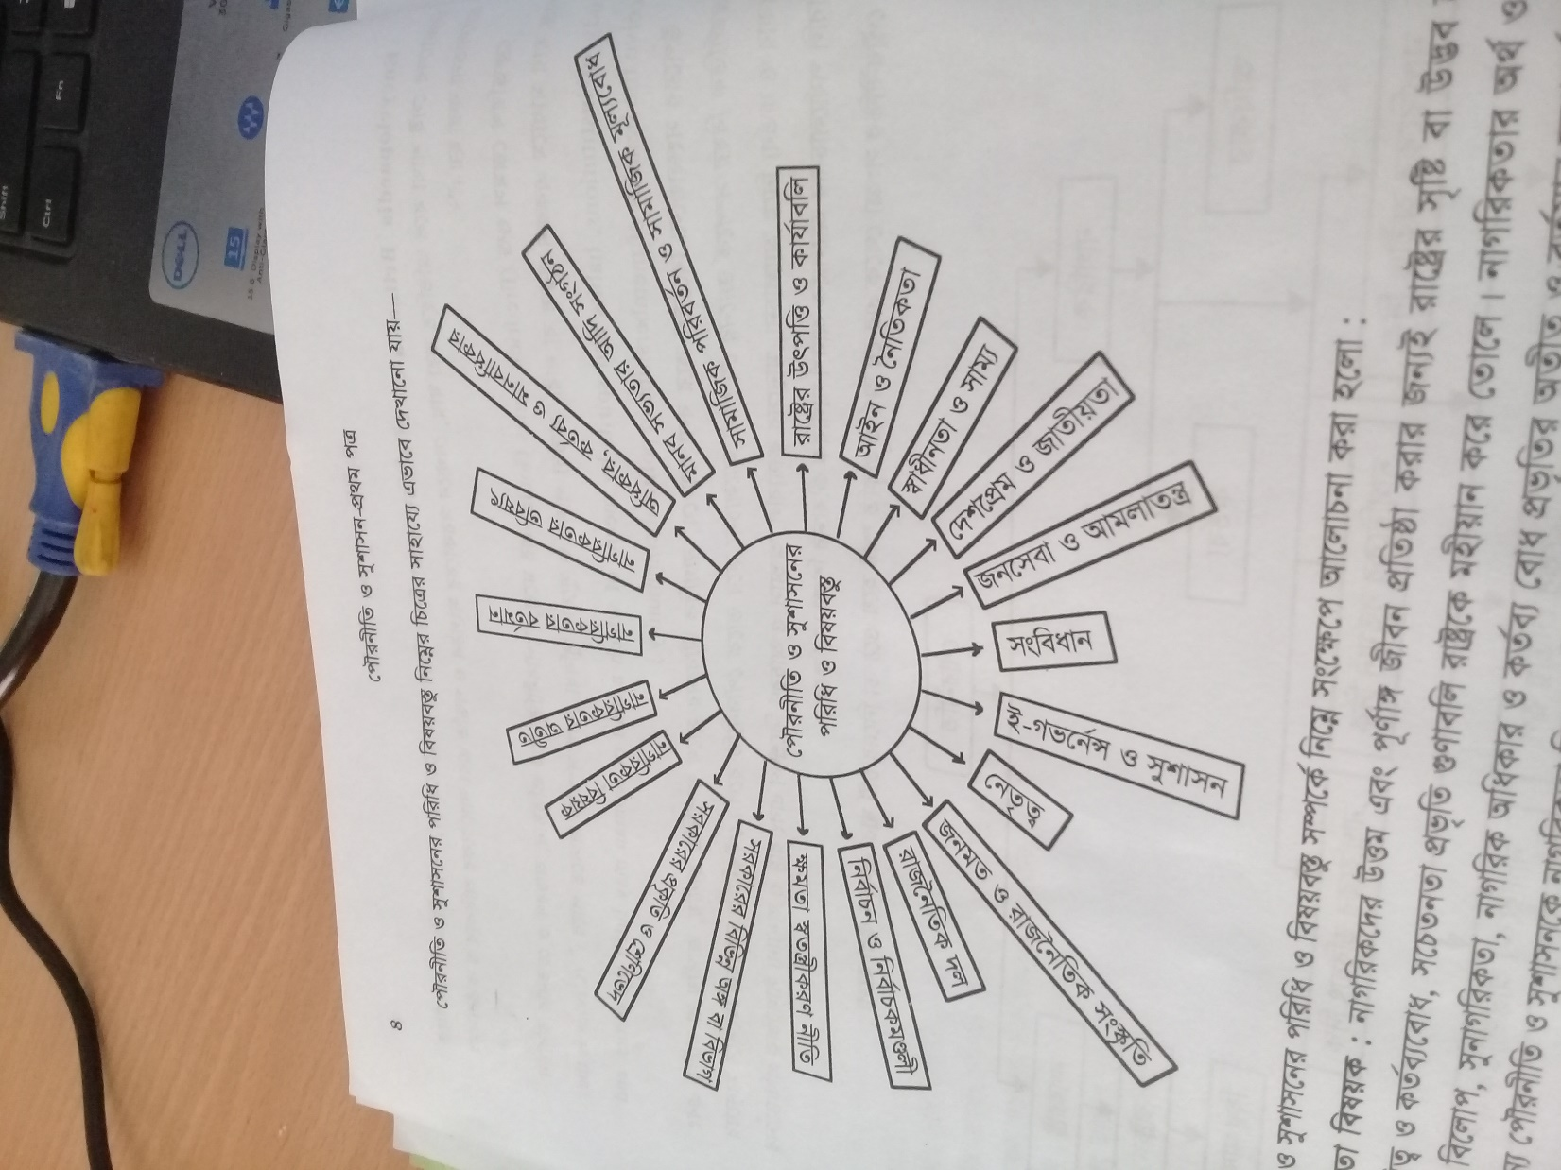

Slide 18
পৌরনীতির উৎপত্তিঃ-
পৌরনীতির ইংরেজী প্রতিশব্দ হলো CIVICS এর ল্যাটিন শব্দ দু,টি যথাক্রমে,
CIVIS
[ নাগরিক ]
CIVITAS
[ নগর-রাষ্ট্র ]

Slide 19
পৌরনীতির সংজ্ঞাঃ-
ই,এম,হোয়াইট এর মতে, নাগরিকতার সাথে জরিত সকল প্রশ্ন নিয়ে যে শাস্ত্র আলোচনা করে,তাই পৌরনীতি,
তিনি আরো বলেন,পৌরনীতি জ্ঞানের সেই মূল্যবান শাখা ,যা নাগরিকের অতীত,বর্তমান ও ভবিষৎ এবং স্থানীয়,জাতীয় ও আন্তর্জাতিক মানবতার সাথে জড়িত সকল বিষয় নিয়ে আলোচনা করে ,তাহাই পৌরনীতি।
এফ,আই,গ্লাউড এর মতে, মানুষ যে সকল প্রতিষ্টান,অভ্যাস ও কার্যাবলির মাধ্যমে রাষ্ট্রের প্রতি দায়িত্ব ও কর্তব্য পালন করে এবং রাষ্ট্র প্রদত্ত অধিকার ভোগ করে সেই সকল বিষয় নিয়ে যে শাস্ত্র আলোচনা করে তাই পৌরনীতি।

Slide 20
পৌরনীতি কি?
উত্তরঃ- পৌরনীতি একটি সামাজিক বিজ্ঞান।এর ইংরেজী প্রতিশব্দ CIVICS, এটি ল্যাটিন শব্দ Civis ও Civitas,
শব্দ দু,টির অর্থ যথাক্রমে নাগরিক ও নগর রাষ্ট্র।সুতরাং শব্দগত অর্থে, পৌরনীতি হলো নগর রাষ্ট্রের বসবাসকারি নাগরিকদের কার্যাবলি আচরন সংক্রান্ত বিজ্ঞান।
ই,এম হুয়াইট এর মতে’’ নাগরিকতার সাথে জড়িত সকল প্রশ্ন নিয়ে যে শাস্ত্র আলোচনা করে, তাই পৌরনীত।তিনি আরও বলেন, পৌরনীতি জ্ঞানের সেই মূল্যবান শাখা যা নাগরিকের অতীত,বর্তমান ও ভবিষ্যৎ এবং স্থানীয়,জাতীয় ও আন্তর্জাতিক বিষয়াদি নিয়ে আলোচনা কর।
সুতরাং যে শাস্ত্র রাষ্ট্র ও রাষ্ট্রের সদস্যদের কার্যাবলি,আচরন,অধিকার ও কর্তব্য এবং স্থানীয়,জাতিয় ও আর্ন্তজাতিক প্রতিষ্ট্রান জ্ঞান দান করে তাহাই পৌরনীতি।

Slide 21
পৌরনীতির পরিধি ও বিষয়বস্ত সমূহঃ-
১। নাগরিকতা বিষয়ে
শিক্ষা দেয়,
২। মৌলিক প্রতিষ্ট্রান
সর্ম্পকে শিক্ষা দেয়,
৩। রাজনৈতিক বিষয়াদি
সর্ম্পকে শিক্ষা দেয়,
৪। স্থানীয়, জাতীয় ও আর্ন্তজাতিক
বিষয়ে শিক্ষা দেয়,
৫। অতীত, ভবিষৎ ও বর্তমান সর্ম্পকে শিক্ষা দেয়।

Slide 22
পৌরনীতি ও সু-শাসনের পাঠের প্রয়োজনীয়তাঃ-
১। নাগরিকতা সর্ম্পকে শিক্ষা দান করে,
২। অধিকার ও কর্তব্য
সর্ম্পকে শিক্ষা দান করে,
৩। সুস্থ ও সুন্দর সমাজ
গঠনে শিক্ষা দেয়,
৪। যোগ্য নেতূত্ব গড়ে
তোলার শিক্ষা দেয়,
৫। রাষ্ট্র,সরকার ও সু-শাসন
সর্ম্পকে শিক্ষা দেয়।

Slide 23
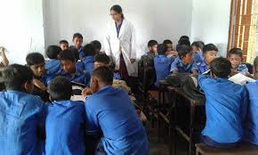
দলীয় কাজঃ-
ক দলঃ- পৌরনীতি বলিতে কি বুঝ,?
খ দলঃ- পৌরনীতিকে নাগরিকতা বিষয়ক বিজ্ঞান বলা হয় কেন,?

Slide 24
একক কাজঃ-
পৌরনীতির পরিধি ও বিষয়বস্তু ব্যাখ্যা কর ?

Slide 25
জোড়ায় কাজ
ক। পৌরনীতি বলতে কি বুঝ ?
পৌরনীতিকে নাগরিকতা বিষয়ক বিজ্ঞান বলা হয় কেন ?

Slide 26
মূল্যায়নঃ-
১। পৌরনীতি কোন ধরনের বিজ্ঞান------------ ?
ক। সামাজিক, খ। অর্থনৈতিক,
গ। প্রাকৃতিক , ঘ। রাজনৈতিক,
২। মানব সভ্যতার আদি সংগঠন কোনটি------- ?
ক। সমাজ, খ। রাষ্ট্র,
গ। পরিবার, ঘ। গোত্র,
৩। এরিস্টটল কোন দেশের নাগরিক ছিলেন-----?
ক। ইতালি, খ। মিশর,
গ। গ্রিস, ঘ। জার্মানী,

Slide 27
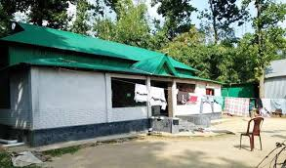
বাড়ির কাজঃ-
পৌরনীতি পাঠে আমাদের জীবনে কি প্রভাব বিস্তার করে, এ বিষয়ে একটি প্রতিবেদন লিখে জমা দিবা ?

Slide 28
সবইকে ধন্যবাদ

